Slide 1
Desafios e Perspectivas da Gestão na Implementação das PICs

Slide 2
Maria Cristina Willemann – coord. Técnica Cosems
Daisson José Trevisol – Presidente Cosems

Slide 3
Porque oferecer PICs no meu município?
Evidências de melhoria no tratamento de doenças (especialmente as crônicas)
Evidências de aumento da qualidade de vida dos munícipes – impacto na saúde mental e prevenção de agravos
Aumento da resolutividade do cuidado nos diferentes pontos da Rede de Atenção à Saúde (RAS)
Contribuir para o uso r acional de medicamentos
Redução da sobrecarga nas consultas individuais e encaminhamentos para especialistas
Forma de oferecer promoção da saúde nas unidades de atendimento à população – características de unidades de “doença”
Melhora da qualidade do serviço e da relação entre o profissional e cidadão
Inovação e experiência bem-sucedida da gestão

Slide 4
Desafios da implementação das PICs nos municípios
Falta de priorização
Sensibilização da gestão
Recurso financeiro específico destinado – “cobertor curto”
Estudo indica que é cerca de 0,008% (menos de 3 milhões) do SUS
Recurso federal transferido –
Integra o recurso da atenção primária
Alguns procedimentos pagos pela média complexidade
Plantas medicinais e fitoterápicos – assistência farmacêutica
Cada vez menor e atualmente relacionado ao cadastramento e desempenho em indicadores mínimos da APS
Pouco apoio financeiro estadual
Investimento principalmente municipal – relacionado ao pagamento de profissionais

Slide 5
Desafios da implementação das PICs nos municípios
Pessoal
Dificuldade de contratação
Profissional inespecífico
Cargas horárias diferentes e com impacto diferente na inserção das equipes
Treinamento e gestão de pessoas
Desenvolver habilidades, vontade e possibilidade de realização de PICs, sem pagar mais, com pouco tempo disponível quando acontece concomitante a outro serviço – unidade básica ou policlínicas

Slide 6
Desafios da implementação das PICs nos municípios
Contratação de serviços
Licitação de atendimento ou credenciamento de clínicas especializadas
Custo mais elevado que estruturar o ambiente para as pessoas
Dificuldade de estabelecer o vínculo e cuidado sanitário com a população
Qualidade e estabilidade questionável
Adequação do espaço físico
Normalmente requerem pouca estrutura extra e insumos são baratos, mas necessitam de espaço, silêncio

Slide 7
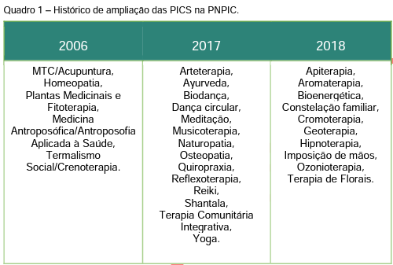
Desafio Normativo
NOTA TÉCNICA Nº 43/2022/SEI/GQUIP/GGTPS/DIRE3/ANVISA
10/06/2022
Dentística: tratamento da cárie dental – ação antimicrobiana;
Periodontia: prevenção e tratamento dos quadros inflamatórios/infecciosos;
Endodontia: potencialização da fase de sanificação do sistema de canais radiculares;
Cirurgia odontológica: auxílio no processo de reparação tecidual;
Estética: auxílio à limpeza e assepsia de pele;

Slide 8
Perspectivas
Formação de Comissão para desenhar a Política Estadual de PICs em SC
Participação do Cosems – técnicos da instituição e gestores/ técnicos municipais
Possibilidade de cofinanciamento estadual
Grupos cada mais fortalecidos e capilarizados
Dados e estudos que aumentem evidências
Cada vez mais cursos refletir em práticas profissionais básicas e estar inerente ao cuidado
Qualificação da gestão de pessoas e gestão pública para implementação

Slide 9
dfsfsdf
cosemssc@cosemssc.org.br
/cosemssc

